Slide 1

Desarrollo de Aplicaciones web Front End
Notes:
Dar refresh a la imagen homologando a la web.

Slide 2


JavaScript y los eventos
Se definen 3 formas de escuchar eventos
En línea
Asignación directa
El método addEventListener
<p onclick="alert('Gracias!')">Clic por favor</p>
document.getElementsByTagName('p')[0].onclick = funcion
var elemento=document.getElementsByTagName('p')[0]
elemento.addEventListener('click', funcion, false)
Buena práctica: el método estándar para registrar métodos que escuchan eventos es addEventListener()

Slide 3
JavaScript eventos
Eventos más comunes
Nombre | Cuando ocurre
onchange | Un elemento HTML ha sido modificado
onclick | Un elemento HTML ha sido clickeado
onmouseover | El usuario ha movido el mouse sobre un elemento HTML
onmouseout | El usuario ha sacado el mouse de un elemento HTML
onkeydown | El usuario ha presionado una tecla
onload | El navegador ha terminado de cargar la página
ondblclick | El usuario ha hecho doble click sobre un elemento HTML
onfocus | Un elemento HTML ha obtenido el foco
onblur | Un elemento HTML ha perdido el foco
Lista completa
https://www.w3schools.com/jsref/dom_obj_event.asp

Slide 4
Eventos del teclado
Nombre | Cuando ocurre
onkeydown | El usuario presionó alguna tecla
onkeypress | El usuario presionó alguna tecla (no reacciona a teclas que no escriben como: Shift, CTRL, Esc, CapsLock, NumLock, Insert, etc)
onkeyup | El usuario acaba de soltar una tecla

Slide 5
JavaScript: registro de eventos
<div id="formal">
<p>Parrafo 1</p><p>Parrafo 2</p><p>Parrafo 3</p>
</div>
function registrarEventos() {
var ps = document.getElementsByTagName('p')
for(p of ps) {
p.addEventListener('click', funcionP, false)
}
var div = document.getElementById('formal')
div.addEventListener('click', funcionDiv, true)
}
function funcionP() { console.log('Click en <P>') }
function funcionDiv() { console.log('Click en <DIV>') }
window.addEventListener('load', registrarEventos, false)

Slide 6
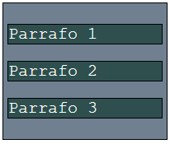


JavaScript eventos
Consola
Click en <DIV>
Click en <P>
Consola
Click en <DIV>

Slide 7


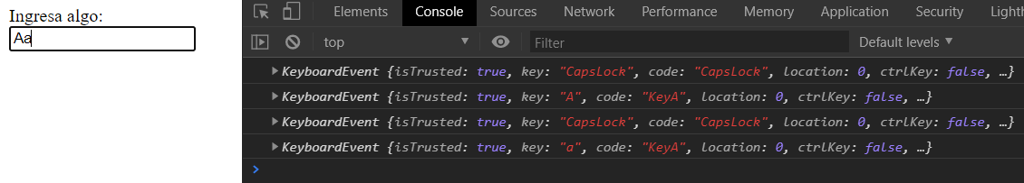
onkeydown
El objeto Event (Propiedades y métodos)
https://www.w3schools.com/jsref/dom_obj_event.asp

Slide 8
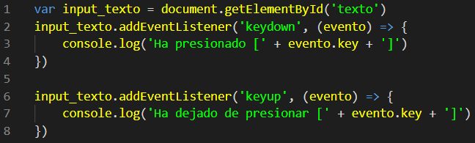
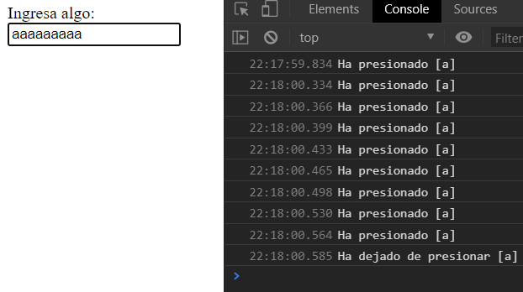
onkeyup

Slide 9
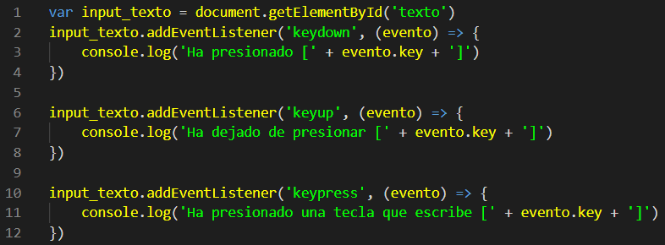
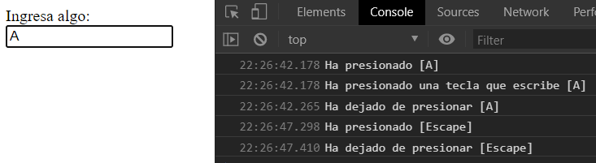
onkeypress

Slide 10


Frontend
Actividad

Slide 11


